Slide 1

Сучасні тенденції глобалізації відносин у сфері туризму
Підготувала :
студентка групи Т-31
Данилюк Анна

Slide 2
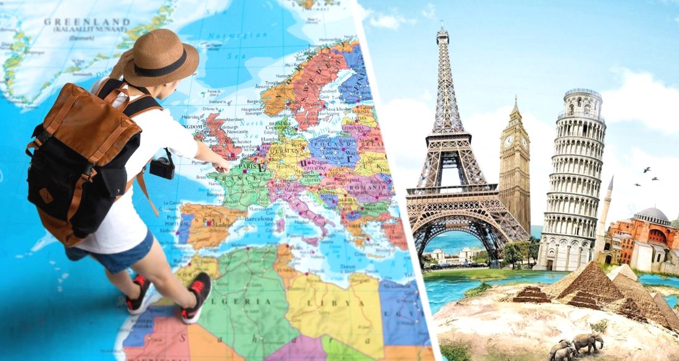
Сучасний туризм тісно пов’язаний з розвитком і охоплює все більше нових напрямів.

Slide 3
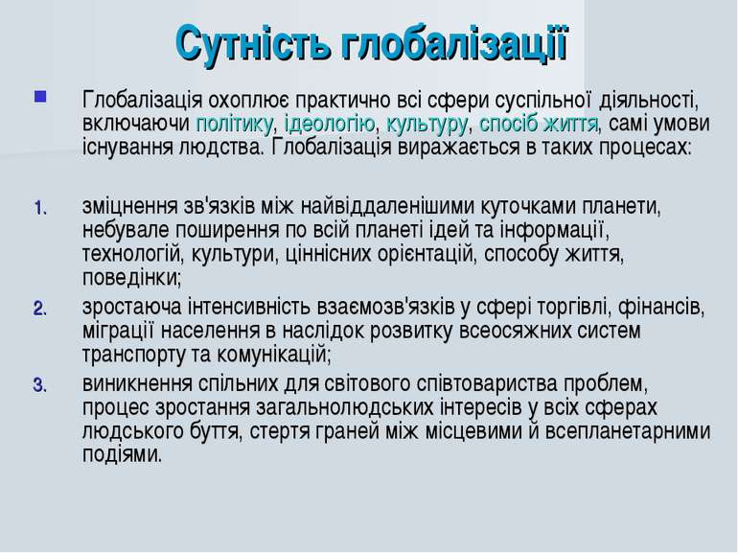

Slide 4

Глобалізація – це внутрішньо суперечливий, парадоксальний процес.
Глобалізація впливає на міжнародний туризм суперечливо: в одних ситуаціях відкриває сприятливі перспективи, в інших – породжує проблеми та небезпеку. Задля стійкого розвитку міжнародний туризм має пристосовуватися до змін

Slide 5


Характерною рисою процесу глобалізації в туристичній сфері, що сприяє розвитку партнерських відносин, є зростання ролі сучасних інформаційних і телекомунікаційних технологій, зокрема наявність на ринку послуг так званих глобальних онлайн агентств подорожей, де торгівля послугами відбувається виключно в онлайн режимі.

Slide 6


Серед провідних онлайн агентств подорожей виділяють наступні :
Expedia
Priceline
American Express
Carlson Wagonlit Travel.

Slide 7
1) лібералізація ринку капіталу і дерегулювання фінансових послуг;
Етапи розвитку глобалізація:
2) подальше відкриття ринків для торгівлі та інвестицій, що стимулювало зростання міжнародної конкуренції;
3) кардинальна роль інформаційних і комунікаційних технологій в економіці.

Slide 8
В ресторанному бізнесі процеси транснаціоналізації відбуваються в мережах швидкого харчування.
За даними прес-релізів компаній виділено 3 найбільших мереж швидкого харчування у світі:
1)McDonald’s (35 тис. ресторанів по усьому світу);
2) KFC (18,9 тис. ресторанів у 188 країнах);
3)Starbucks (понад 23 тис. магазинів у 64 країнах).

Slide 9



Основу відносини глобалізації в сфері туризму складають процеси транснаціоналізації у готельному бізнесі
Найбільша готельна мережа в світі Marriot International. Marriott International — провідна компанія на ринку готельних послуг з приблизно 2800 готелями під маркою Marriott, розташованими в США і 66 інших країнах і територіях.

Slide 10
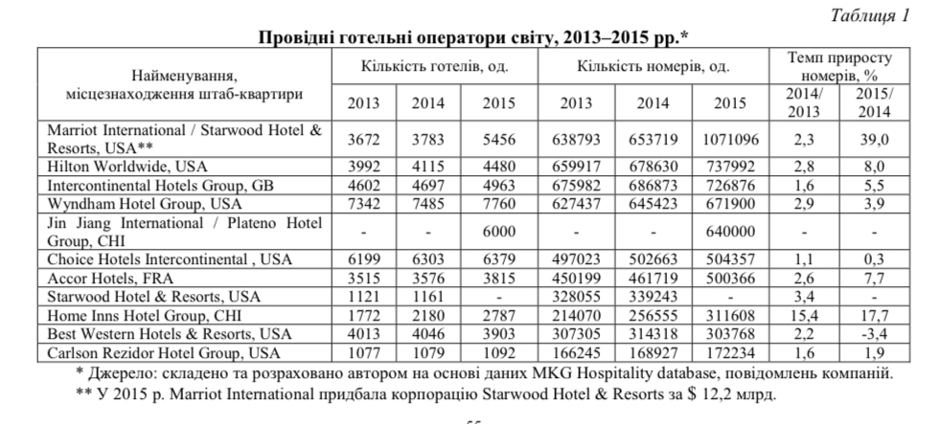

Slide 11
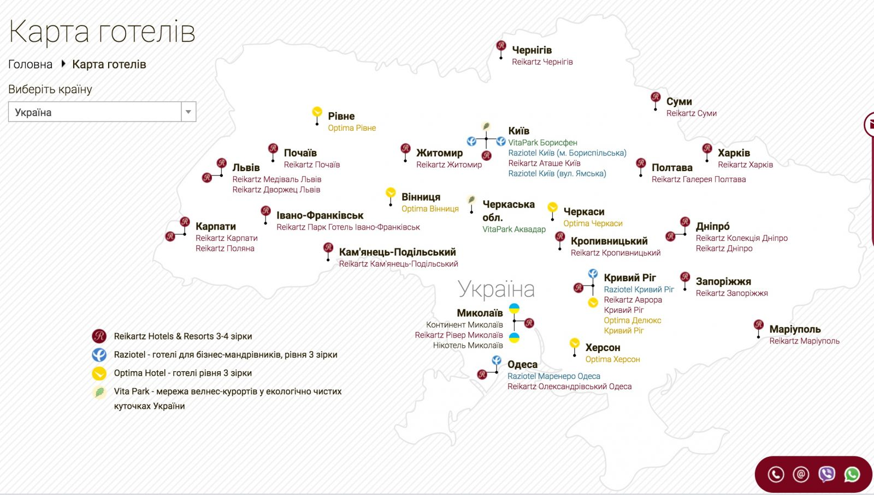
В Україні налічується всього 16 готельних мереж, до яких входять такі, як Reikartz Hotel Group, Radisson Blu Hotels&Resorts, Рено, Swissotel Hotels & Re- sorts, Ramada Worldwide та ін.

Slide 12
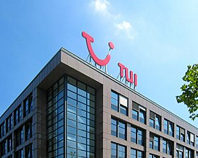
На даний момент туроператорську діяльність в світі контролюють глобальні корпорації та концерни, які мають зазвичай характер інтегрованих структур, серед провідних на світовому ринку можна назвати наступні:
− TUI Group (Німеччина)
Компанія TUI Ukraine представлена в Україні з 2010 р. Вона була створена у результаті реорганізації турфірми «Вояж Київ», мережі туристичних агентств «Галопом по Європах» та приєднання у 2013 р. туроператора «Turtess Travel»

Slide 13


− Thomas Cook Group (Великобританія) . На даний момент вона знаходиться між двох стадій : глобалізації та розорення.
− Kuoni Travel (Швейцарія)

Slide 14

Глобалізація відносин в сфері туризму – це багатофакторний, багатоаспектний процес обумовлений зростанням мобільності населення планети в умовах появи й поширення сучасних засобів транспорту, інформаційних та комунікаційних технологій, міжнародних форм здійснення господарської діяльності ТНК

Slide 15
Список використаної літератури:
1. Козловець М. А. Феномен національної ідентичності: виклики глобалізації: монографія / М. А. Козловець. – Житомир: Вид-во ЖДУ ім. І. Франка, 2009. – 558 с.
2. Валуйський О. О. Глобалізація сучасного світу та проблеми міжнародного туризму / О. О. Валуйський // Туризмологія: концептуальні засади туризму: монографія / [В. К. Федорченко, В. С. Пазенок, О. А. Кручек та ін.]. – Київ : ВЦ «Академія», 2013. – С. 307–315. 8
Валуйський О. О. Глобалізація сучасного світу та проблеми міжнародного туризму / О. О. Валуйський // Туризмологія: концептуальні засади туризму: монографія

Slide 16


